Slide 1


VEGEN VIDARE……..

Slide 2
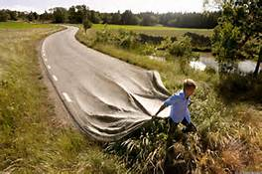
Utdanningsval/ Karriererettleiing
Karriere?
Din veg gjennom livet. Alle dine leverom frå fortida, notida og i framtida
Kven er du, og kven vil du bli?
Korleis ønsker du å leve ditt liv?

Slide 3

Utdanningsval
Kunnskap om:
seg sjølv og eigne val
Utdanning og yrke
Arbeidsliv
Gode samtalar
Ta gode val
Notes:
hånd i været de som visste kva de ville bli 15 år? Hvor mange er blitt noe annet enn det de trodde de ville bli? Hvor mange har endret retning/ tatt etterutdanning/ kurs?Rød tråd i faget, summen av kunnskapen, usikre,

Slide 4

Framtida
Open for nye moglegheiter
Villigheit til endring
Vere positiv om den usikre framtida
Unngå stress!!!!
Notes:
Gode egenskaper og verktøy

Slide 5
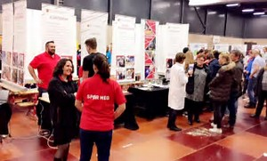
Utforsking
Utprøving av utdanningsprogram i vidaregåande skule
yrkes- og utdanningsmesse (9. januar, obligatorisk)
besøke ulike skuler på «open dag» (jan-feb)
Informantar på skulen

Slide 6
Kompetanse
studiekompetanse: grunnlag for å søke universitet og høgskule
(5 utdanningsprogram)
Yrkeskompetanse: utdanna til å utføre eit yrke /fagbrev. (10 utdanningsprogram)

Slide 7
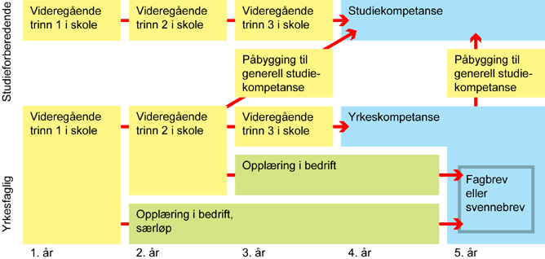
Vidaregåande opplæring

Slide 8
Videregående opplæring – YouTube

Slide 9

Inntak – frist 1. mars

Slide 10
ID portal
Vigo åpnar 10. januar kvart år.
Bank ID
Bank ID mobil
Kodebrikke frå bank
Bestille Min ID kodar

Slide 11
Skuleval
Fritt skuleval – kapasitetsstyrt etter poeng.
Rett til 1 av 3 utdanningsprogram, ikkje bestemt skule.
Alle BØR føre opp 3 utdanningsprogram og fleire skuler. Viss eit særskilt programfag er viktig, bør ein søkje fleire skuler.
Ikkje klagegrunnlag

Slide 12

Viktige nettstader
www.vilbli.no
www.utdanning.no
www.vigo.no
www.vlfk.no

Slide 13
Mye informasjon?
Elevar har undervisning 1/2 time i veka om emnet☺
Individuell rettleiing ved behov.
Tilbod om nytt møte 4. januar.

Slide 14

Lykke til

